Slide 1
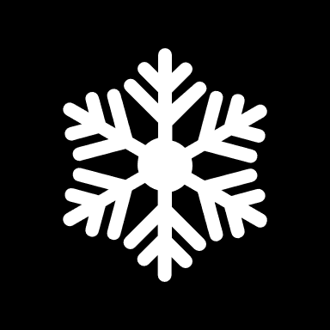
5장 지도학습: 회귀

Slide 2

Part 1
1차원 입력 직선 모델

Slide 3
PART 1
1차원 입력 직선 모델
지도 학습 → ＂회귀” 와 “분류”
회귀는 입력에 대해 연속적인 값을 대응시키는 문제이며,
분류는 입력에 대해 순서가 없는 클래스(라벨)를 대응시키는 문제이다.
지도학습은 훈련 데이터로부터 하나의 함수를 유추해내기 위한 머신러닝의 한 방법이다.

Slide 4
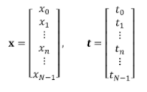
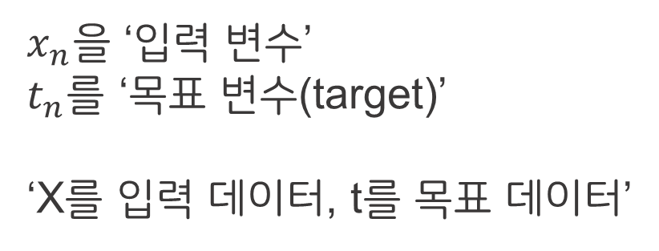
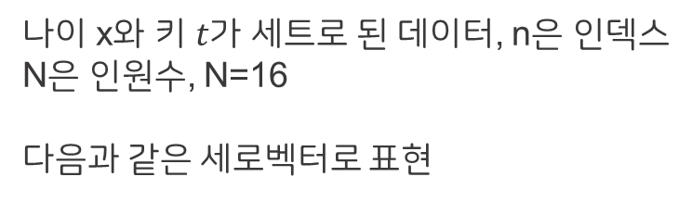
PART 1
1차원 입력 직선 모델
$x_{n}$을 ‘입력 변수’
$t_{n}를$ ‘목표 변수(target)’
‘X를 입력 데이터, t를 목표 데이터’
나이 x와 키 $t가$ 세트로 된 데이터, n은 인덱스
N은 인원수, N=16
다음과 같은 세로벡터로 표현
데이터베이스에 없는 사람의 나이에
대해 그 사람의 키 t를 예측하는 것이 목표이다.

Slide 5
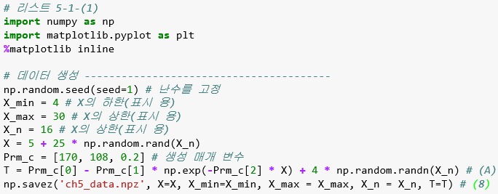
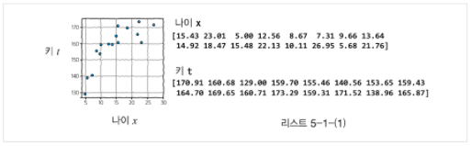
PART 1
1차원 입력 직선 모델
16명의 나이 x를 임의로 결정
(A)에서 X로 T를 결정
(B)에서 생성한 데이터를 ‘ch5_data.npz’에 저장
np.savez() : 여러개의 배열을 1개의 압축되지 않은
*.npz 포맷 파일로 저장하기
Rand() : 명령은 0과 1사이의 난수를 발생시키는 명령으로 인수로 받은 숫자 횟수만큼 난수를 발생시킨다.

Slide 6
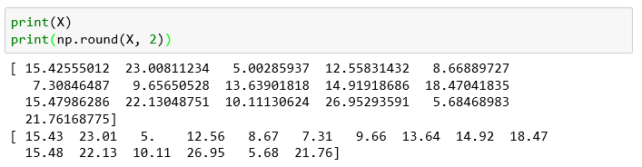
PART 1
1차원 입력 직선 모델
X를 출력,
- np.round 함수를 사용해 반올림하여 표시 가능

Slide 7
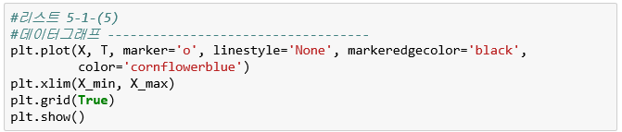
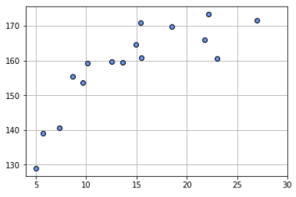
PART 1
1차원 입력 직선 모델
X 와 T를 그래프 표시

Slide 8
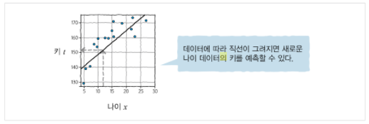
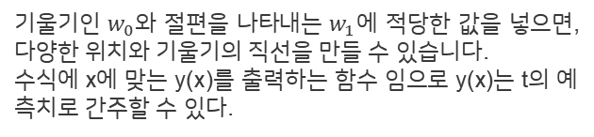
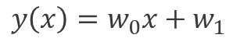
PART 1
1차원 입력 직선 모델
직선 모델
직선모델
$$y\left(x\right)=w_{0}x+w_{1}$$
기울기인 $w_{0}와$ 절편을 나타내는 $w_{1}$에 적당한 값을 넣으면, 다양한 위치와 기울기의 직선을 만들 수 있습니다.
수식에 x에 맞는 y(x)를 출력하는 함수 임으로 y(x)는 t의 예측치로 간주할 수 있다.
어느정도 오차를 허용하여 직선을 긋는 것으로 예측할 수 있다.

Slide 9
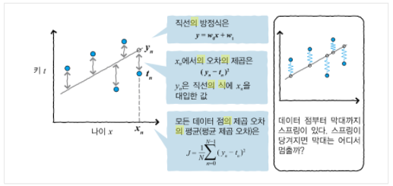
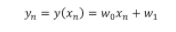
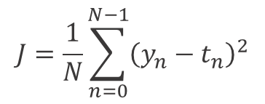
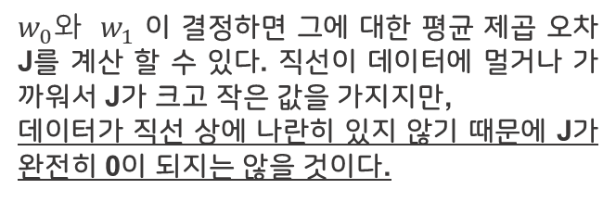
PART 1
1차원 입력 직선 모델
제곱 오차 함수
데이터에 맞도록 오차 J를 정의
$$J=\frac{1}{N}\sum_{n=0}^{N−1}{{\left(y_{n}−t_{n}\right)}^{2}}$$
J는 평균 제곱 오차(mean square error)로, 직선과 데이터 점의 차의 제곱의 평균이다.
- 이 책에선 오차의 크기가 N에 의존하지 않는 평균 제곱 오차를 사용.
$w_{0}와$ $w_{1}$ 이 결정하면 그에 대한 평균 제곱 오차 J를 계산 할 수 있다. 직선이 데이터에 멀거나 가까워서 J가 크고 작은 값을 가지지만,
데이터가 직선 상에 나란히 있지 않기 때문에 J가 완전히 0이 되지는 않을 것이다.

Slide 10
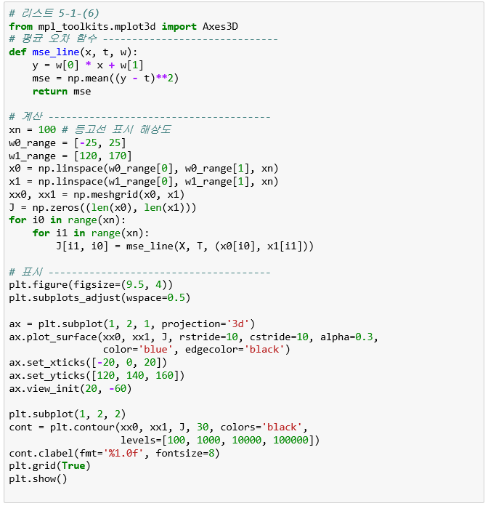
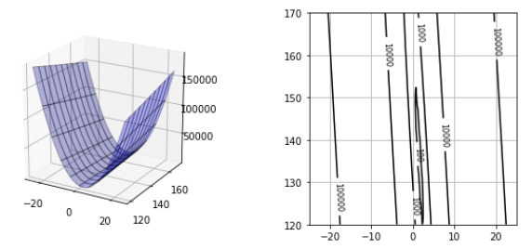
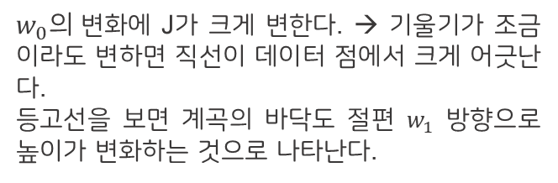
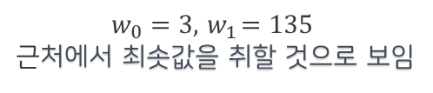
PART 1
1차원 입력 직선 모델
W와 J의 관계
등고선 그래프.
3D 그래프.
$w_{0}의$변화에 J가 크게 변한다. → 기울기가 조금이라도 변하면 직선이 데이터 점에서 크게 어긋난다.
등고선을 보면 계곡의 바닥도 절편 $w_{1}$ 방향으로 높이가 변화하는 것으로 나타난다.
$$w_{0}=3, { w}_{1}=135$$
$근$처에서 최솟값을 취할 것으로 보임

Slide 11
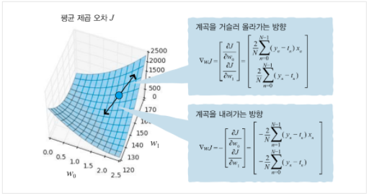
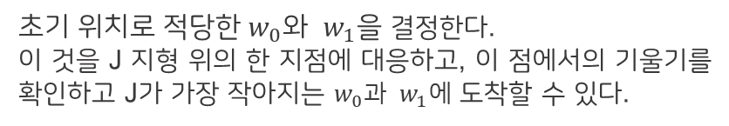
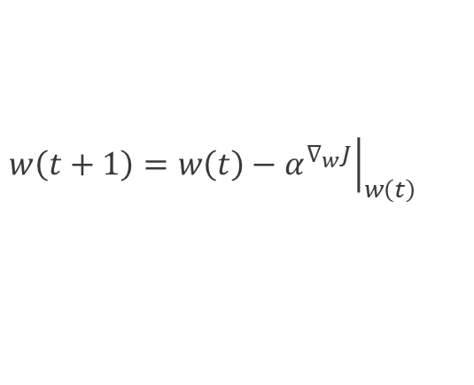
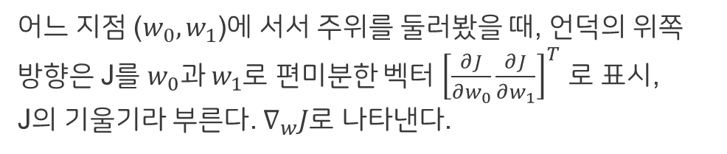
PART 1
1차원 입력 직선 모델
매개 변수 구하기(경사 하강법)
J가 가장 갖아지는 $w_{0}{, w}_{1}은$ 구하는 방법 → 경사 하강법
초$기 위치로 적당한 w_{0}와$ $w_{1}을$ 결정한다.
이 것을 J 지형 위의 한 지점에 대응하고, 이 점에서의 기울기를 확인하고 J가 가장 작아지는 $w_{0}과$ $w_{1}에$ 도착할 수 있다.
어느 지점 ($w_{0}{, w}_{1}$)에 서서 주위를 둘러봤을 때, 언덕의 위쪽
방향은 J를 $w_{0}{과 w}_{1}$로 편미분한 벡터 ${\left[\frac{∂J}{∂w_{0}}\frac{∂J}{∂w_{1}}\right]}^{T}$ 로 표시,
J의 기울기라 부른다. $∇_{w}J$로 나타낸다.
W의 학습 법칙을 나타내면
$$w\left(t+1\right)=w\left(t\right)−{\left.α^{∇_{w}J}\right|}_{w\left(t\right)}$$
경사 하강법 또는 구배법은 1차 근삿값 발견용 최적화 알고리즘이다. 기본 아이디어는 함수의 기울기를 구하여 기울기가 낮은 쪽으로 계속 이동시켜 극값을 이를 때까지 반복시키는 것 입니다.

Slide 12
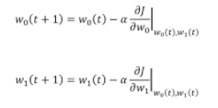
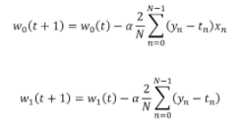
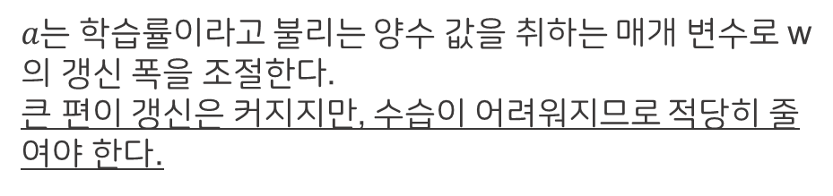
PART 1
1차원 입력 직선 모델
매개 변수 구하기(경사 하강법)
편미분 계산
$a는$ 학습률이라고 불리는 양수 값을 취하는 매개 변수로 w의 갱신 폭을 조절한다.
큰 편이 갱신은 커지지만, 수습이 어려워지므로 적당히 줄여야 한다.
경사 하강법 또는 구배법은 1차 근삿값 발견용 최적화 알고리즘이다. 기본 아이디어는 함수의 기울기를 구하여 기울기가 낮은 쪽으로 계속 이동시켜 극값을 이를 때까지 반복시키는 것 입니다.

Slide 13
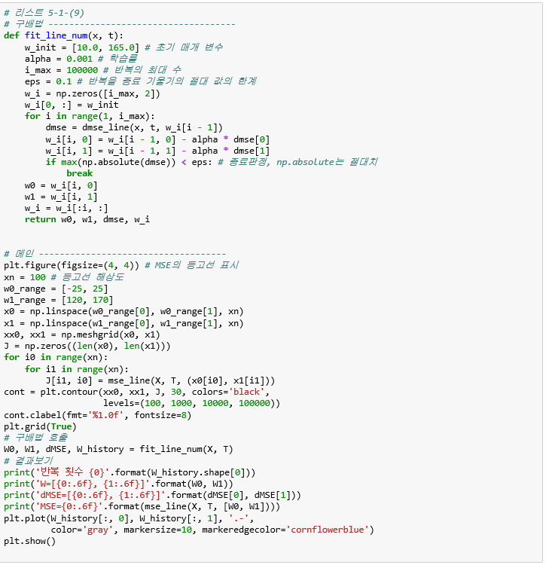
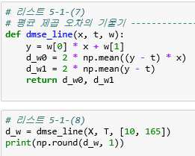
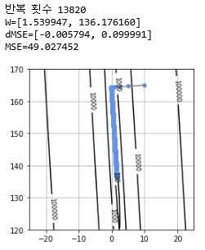
PART 1
1차원 입력 직선 모델
매개 변수 구하기(경사 하강법)
평균 제곱 오차 J의 등고선 위에 w의 갱신의 모습을 푸른선으로 그리고 있다. 가파른 계곡으로 진행해서 계곡의 중앙 부근에 천천히 나아가 기울기가 거의 없는 지점에 도달하는 것을 알 수 있다.
종료 지점 w_init =
[10.0, 165.0]]
시작지점 w = [1.53, 146.2]]

Slide 14
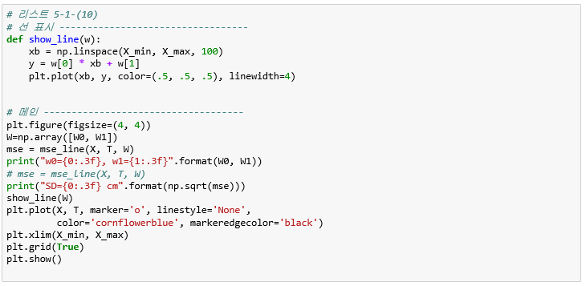
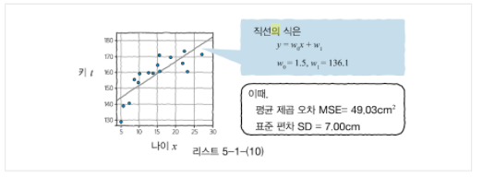
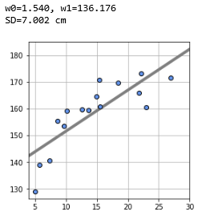
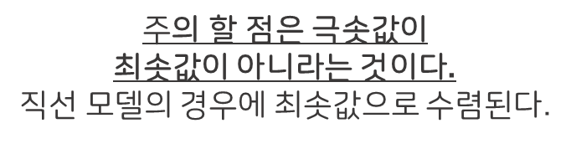
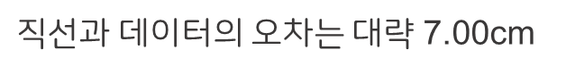
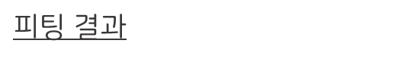
PART 1
1차원 입력 직선 모델
매개 변수 구하기(경사 하강법)
$피$팅 결과
$직$선과 데이터의 오차는 대략 7.00cm
$주$의 할 점은 극솟값이
최솟값이 아니라는 것이다.
직선 모델의 경우에 최솟값으로 수렴된다.

Slide 15
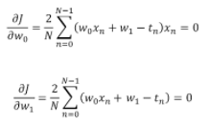
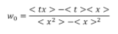
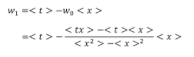
PART 1
1차원 입력 직선 모델
선형 모델 매개 변수의 해석해
직선 모델의 경우, 근사적인 해석이 아니라 방정식을 해결하여 정확한 해를 구할 수 있습니다. 해석해를 사용하면 반복 계산이 아니라 1회 계산으로 최적의 w를 구할 수 있습니다.
J가 극소화되는 지점 w찾기,
그 지점은 기울기가 0이 되는 지점의 w를 찾으면 된다.

Slide 16
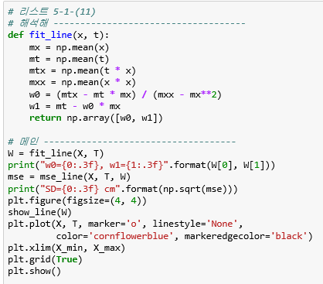
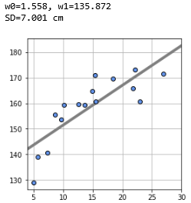
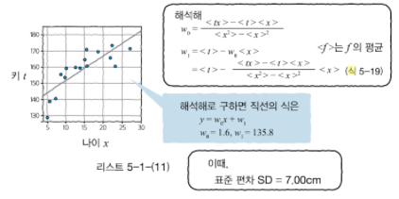
PART 1
1차원 입력 직선 모델
선형 모델 매개 변수의 해석해
입력데이터X와 목표데이터T를 전 식에 넣어 W를 찾아보면
경사 하강법 없이 해석해를 도출할 수 있다.
경사 하강법은 해석해가 구해지지 않는 모델에서 힘을 발휘한다.

Slide 17

Part 2
2차원 입력면 모델

Slide 18
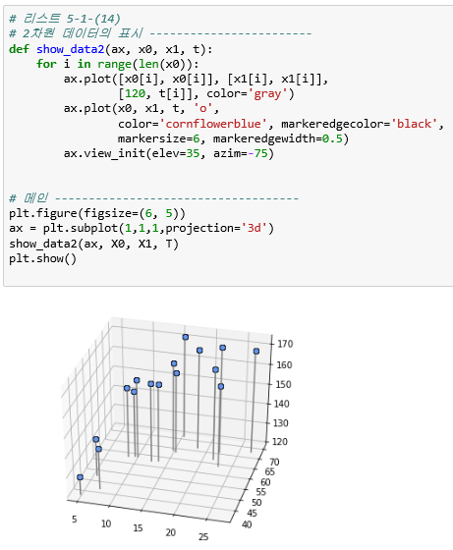
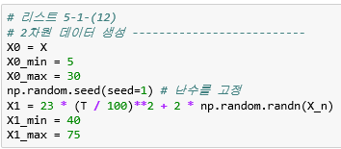
PART 1
2차원 입력 면 모델
입력이 2차원인 경우, $X=\left(x_{0},x_{1}\right), 예를$ 들어 나이와 몸무게를 이용하여 키를 예측한다.
몸무게 데이터 생성,
몸무게는 키의 제곱에 비례
나이가 많아질수록, 몸무게가 증가할수록 키가 커진다.

Slide 19
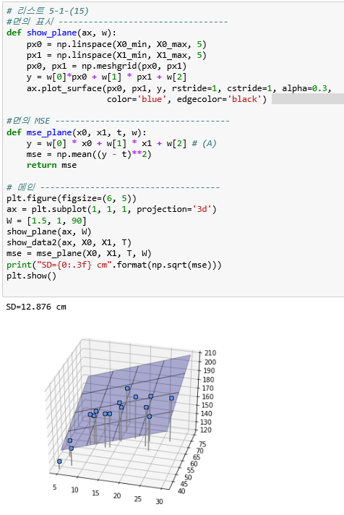
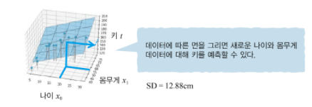
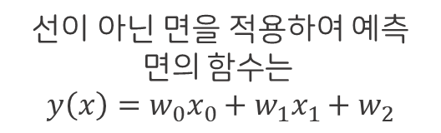
PART 1
2차원 입력 면 모델
선이 아닌 면을 적용하여 예측
선이 아닌 면을 적용하여 예측$면의 함수는$
$$y\left(x\right)=w_{0}x_{0}+w_{1}x_{1}+w_{2}$$

Slide 20
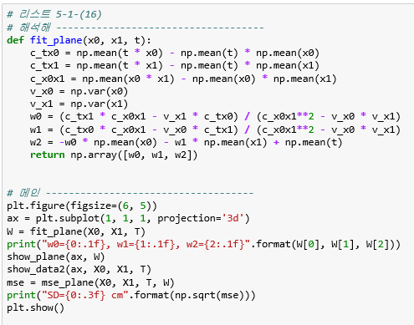
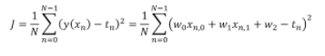
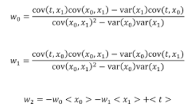

PART 1
2차원 입력 면 모델
매개 변수의 해석해
분산은 a와 얼마나 차이가 있는지,
a와 b의 공분산은 a와 b가 얼마나 영향을 끼치고 있는지를 나타낸다.
표준편차는 2.55로 지난번 7.00보다 작아졌다.
→ 예측 정확도가 올라갔다.

Slide 21

Part 3
D차원 선형 회귀 모델

Slide 22


PART 1
D차원 선형 회귀 모델
1차원 직선, 2차원 면은 모두 선형 회귀 모델
→ $y\left(x\right)=w_{0}x_{0}+w_{1}x_{1}+…+w_{D−1}x_{D−1}+w_{D}$
행렬표기법으로 나타내면
$w_{0}x_{0}+w_{1}x_{1}+…+w_{D−1}x_{D−1}= \left[w_{0}⋯w_{D−1}\right]\left[\begin{matrix}x_{0} \\ x \\ x_{D−1}\end{matrix}\right]$ =${ w}^{T}x$
(${간단하게 하기 위해서 w}_{D }제$거)

Slide 23


PART 1
D차원 선형 회귀 모델
매개 변수의 해석해 → 평균 제곱 오차 J
$$J\left(w\right)=\frac{1}{N}\sum_{n=0}^{N−1}{{\left(y\left(x_{n}\right)−t_{n}\right)}^{2}}=\frac{1}{N}\sum_{n=0}^{N−1}{{\left(w^{T}x_{n}−tn\right)}^{2}}$$
J를$최소로 만드는 w는 기울기가 0인$ 부분
$$\frac{2}{N}\sum_{n=0}^{N−1}{\left(w^{T}x_{n}−t_{n}\right)x_{n,i}}=0$$
D라는 변수의 상태 w를 구하기

Slide 24


PART 1
D차원 선형 회귀 모델
D차$원 선형 회귀 모델의 해$
$$w={\left(X^{T}X\right)}^{−1}X^{T}t$$
(무어-펜로즈 의사 역행렬)
X가 어떤 차원이더라도 모두 이 형태에서
최적의 w를 얻을 수 있다.
원점을 지나지 않는 면에 대한 확장
X는 2차원 벡터였지만, 항상 1을 얻는 3차원 요소 $x_{2}=1를$ 추가하여 x를 3차원 벡터라고 생각하면 원점을 지나지 않는 면을 표현할 수 있다.
D차원의 x의 문제에 대해서도 이런 식으로 자유롭게 움직이는 모델을 표현할 수 있다.

Slide 25

Part 4
선형 기저 함수 모델

Slide 26


PART 1
선형 기저 함수 모델
X가 1차원인 경우 직선을 사용 → 완만하게 굽은 곡선을 사용하여 나타내서 오차를 줄인다.
선형 회귀 모델의 x를 기저 함수 $φ\left(x\right)$로 대체해 여러 형태의 함수를 만드는 것이 선형 기저 함수 모델의 생각
(여기에서는 가우스 함수를 기저 함수로 선택해 선형 기저 함수 모델을 생각)
가$우스 함수$
$$φ_{j}\left(x\right)=\exp\left\{−\frac{{\left(x−μ_{j}\right)}^{2}}{2s^{2}}\right\}$$
기저 : 바탕이 되는

Slide 27






PART 1
선형 기저 함수 모델
전처리로 1차원 데이터$x_{n}$을
M차원 데이터 벡터 $φ\left(x_{n}\right)$으로 변환

Slide 28





PART 1
선형 기저 함수 모델
최적의 매개변수 w 찾기
알고리즘에 관계없지만 피팅 수준을 산출하는 함수
데이터에 따라 곡선이 알맞게 그어졌다. →
오차의 표준 편차 SD가 3.98로 훨씬 줄어들었다.

Slide 29

Part 5
오버피팅의 문제

Slide 30


PART 1
오버피팅의 문제
M을 2,4,7,9 의 선형 기저 함수 모델을 사용하여 피팅을 해보자
M이 늘어나면 새로운 입력에 대해 예측이 잘 되지 않는 것이 과적합
(over-fitting)이라고 한다

Slide 31

PART 1
오버피팅의 문제
M=2에서 9까지의 SD를 계산해보자
M이 증가하면 오차의 표준 편차 SD는 점점 줄어든다.
SD를 최적의 M을 찾는 기준으로 하면 안 된다.
데이터 점이 있는 곳에서는 억지로 가늘고 뾰족한 데이터 점에 가까워 지려고 하여, 데이터 점이
없는 곳에서는 뒤틀려 버린다.

Slide 32


PART 1
오버피팅의 문제
최적의 M을 찾아보자
예를 들어, 데이터 X와 t의 4분의 1을 테스트 데이터로, 나머지 4분의 3을 훈련 데이터로 나눈다. 훈련에 이용하지 않은 데이터의 평균 제곱 오차를 계산하고, M의 평가 기준으로 한다.
이 방법을 올 홀드 아웃 검증이라고 한다.
M은 4일 때,
SD가 가장 작고,
7,9에서 SD가 커진다.

Slide 33


PART 1
오버피팅의 문제
M을 2부터 9까지 이동하여, 훈련 데이터와 테스트 데이터의 오차를 보자.
분류법에 따라서 결과가 다르게 나오는데,
오차의 변동을 최대한 줄이는 교차 검증 방법을 사용한다.
데이터를 분할하는 종류의 개수로 K겹 교차 검증으로 부르기도 한다.
M은 5 이상에서
과학습이 일어나고 있다.
테스트 데이터의 오차가 가장 적은 4에서 최적이다.

Slide 34
PART 1
오버피팅의 문제
K겹 교차 검증
Data 1
테스트
훈련
훈련
Data 2
훈련
테스트
훈련
Data 3
훈련
훈련
테스트
마지막에 K개의 평균 제곱 오차의 평균을 계산하여 이 숫자를 이 M의 평균값으로 한다.

Slide 35


PART 1
오버피팅의 문제
최대 분할 수 K = N, 이 때 테스트 데이터의 크기는 1이다. 이 경우 특별이 LOOCV라고 한다.
(데이터가 적은 경우 사용)
위쪽이 각각 훈련 데이터의 평균 제곱 오차이고, 아랫쪽이 테스트 데이터에서 평균 제곱 오차이다.

Slide 36


PART 1
오버피팅의 문제
교차 검증은 M을 구하기 위한 방법이고,
이 결과를 이용해서 모델 매개 변수를 계산한다.
M=3 에서 적합하다는 결론이 나왔고,
이 결과는 홀드 아웃 검증보다 신뢰할 수 있는 결과이다.

Slide 37


PART 1
오버피팅의 문제
테스트 데이터처럼 데이터 수가 적은 경우에는
교차 검증이 유용하다. 데이터 수가 클수록 계산에 시간이 많이 걸린다. 이 경우 홀드 아웃 검증을 사용하면 좋을 것이다.
오차의 표준 편차 SD = 4.37cm
테스트 데이터의 오차의 표준 편차 = 6.51cm

Slide 38

Part 6
새로운 모델의 생성

Slide 39

PART 1
새로운 모델의 생성
25세에서 그래프가 급격히 내려간다. → 30세 주위의 데이터가 충분하지 않았기 때문에 일어난 일
지식에 해당하는 모델을 직접 만들자
모델 A
$$y\left(x\right)=w_{0}−w_{1}\exp\left(−w_{2}x\right)$$
지금까지와 동일하게 평균 제곱 오차 J가 최소가 되도록 하는 $w_{0},w_{1},w_{2}를$ 선택

Slide 40

PART 1
새로운 모델의 생성
최적화 함수 fit_model_A(w_init, x, t)의 인수에는 반복 연산을 위한 매개 변수의 초기 값 w_init, 입력 데이터 x, 목표 데이터 t
res1 = minimize(mse_model_A, w_init, args=(x, t), method=“powell”)
함수 내부의 아래 부분에서 mse를 최소화하는 w를 계산한다.

Slide 41



PART 1
새로운 모델의 생성
최적의 매개변수 구해줌
수치 계산으로 $w_{0}$
최적화오차의 표준 편차 SD = 3.86cm
거의 완벽하게 데이터에 밀착되었다.
그래프는 나이가 들면서 동시에 키가 커지며 일정한 값에서 수렴하는 형태

Slide 42

Part 7
모델의 선택

Slide 43


PART 1
모델의 선택
모델 간의 비교 → 미지의 데이터에 대한 예측 정확도로 평가
(홀드 아웃 검증과 교차 검증 모델로 모델의 좋고 나쁨을 평가)
새롭게 만든 모델 A의 오차는 4.72cm로,
선형 기저 모델 보다 모델 A 쪽이 데이터에 잘 어울린다.

